Slide 1

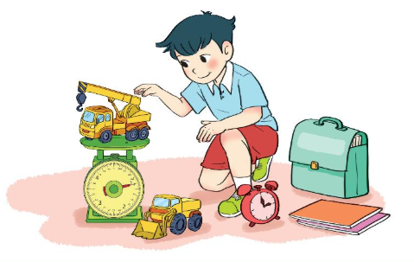



Thứ tư ngày 10 - 11 -2021
Toán
Luyện tập

Slide 2

PHÉP CỘNG, PHÉP TRỪ (có nhớ)
TRONG PHẠM VI 100
Chủ đề 4
PHÉP CỘNG (có nhớ)
SỐ CÓ HAI CHỮ SỐ VỚI SỐ CÓ MỘT CHỮ SỐ
Bài 19

Slide 3


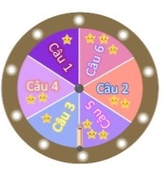

Đâu là cách đặt tính đúng?
35
35
+
+
6
6
4
1
9
5
A
B
Notes:
GV click vào hình tròn A và B để ra đáp án. Click vào vòng quay để quay về vòng quay

Slide 4
Nối
15 + 6
89 + 4
93
21

Slide 5
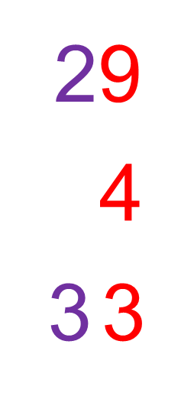
Đâu là những chữ số hàng đơn vị?
29
+
4
3
3
Notes:
GV nhắc lại rằng các chữ số hàng đơn vị sẽ đặt thẳng cột với nhau khi đặt tính, tương tự số hàng chục cũng vậy.

Slide 6
59 + 9 = ?
58
68
A
B
Notes:
GV click vào hình tròn A và B để ra đáp án. Click vào vòng quay để quay về vòng quay

Slide 7

Sách Toán_trang 73

Slide 8
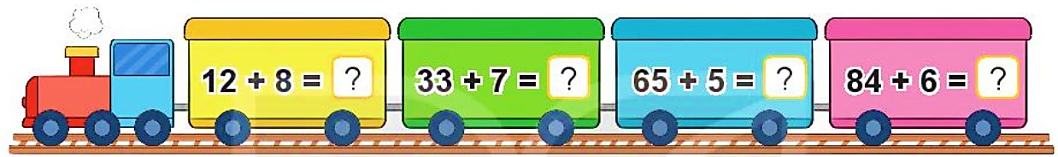
1
a)
Số
?
Đều là các số tròn chục có hai chữ số.
Các số này có gì đặc biệt?
20
40
70
90

Slide 9
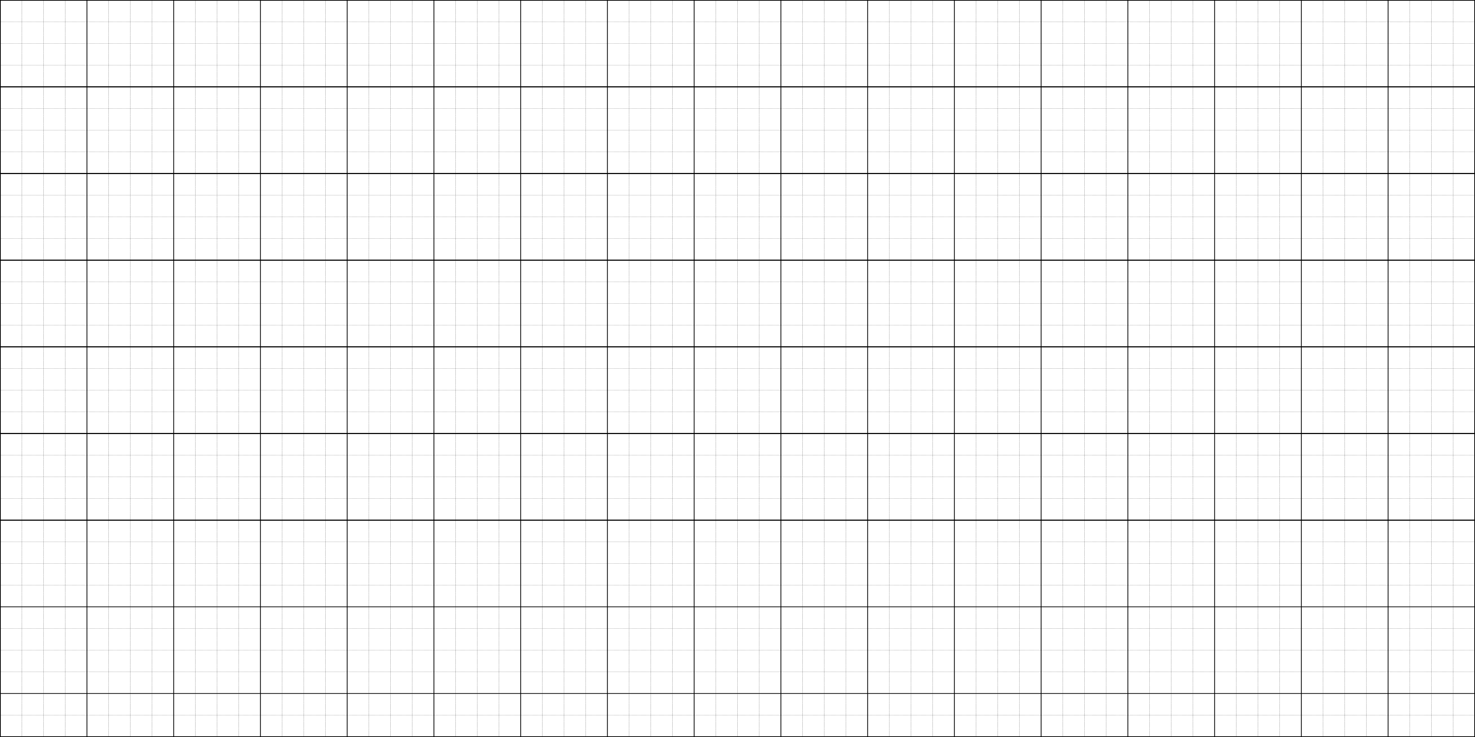
b) Đặt tính rồi tính.
35 + 5
69 + 4
19 + 3
29 + 6
35
69
19
29
+
+
+
+
5
4
3
6
4
0
7
3
2
2
3
5

Slide 10
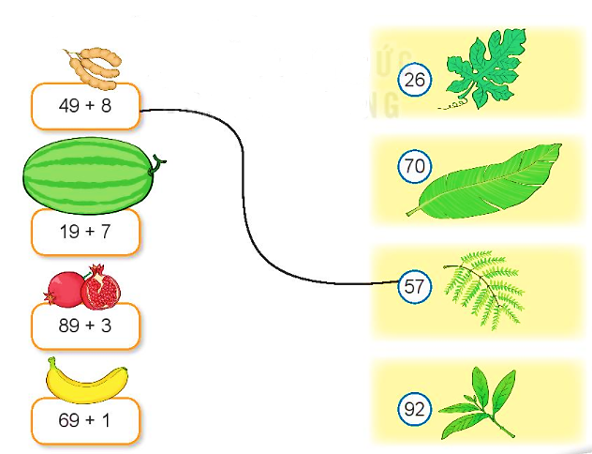
2
Tính rồi tìm lá của mỗi loại quả.
26
26
49 + 8
26
70
26
26
19 + 7
26
57
26
92
89 + 3
26
26
92
70
69 + 1

Slide 11
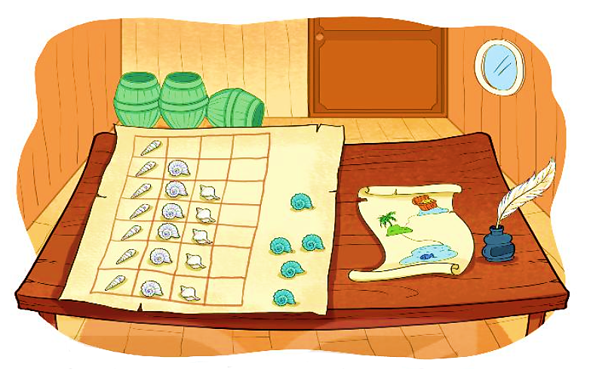
3
Trên bàn có 18 vỏ ốc màu trắng và 5 vỏ ốc màu xanh. Hỏi trên bàn có tất cả bao nhiêu vỏ ốc?
Bài giải
Trên bàn có tất cả số vỏ ốc là:
18 + 5 = 23 (vỏ ốc)
Đáp số: 23 vỏ ốc.

Slide 12
Bài giải
Tςłn bàn có Ǉất cả số vỏ Ǭ là:
18 + 5 = 23 (vỏ ốc)
Đáp số: 23 vỏ Ǭ.
Notes:
GV nên HDHS linh động lùi ô để bài làm đc cân đối, đừng máy móc trong việc quy định nhất quyết phải lùi mấy ô. Nếu vậy sẽ tạo cho HS 1 cách làm việc rập khuôn.

Slide 13
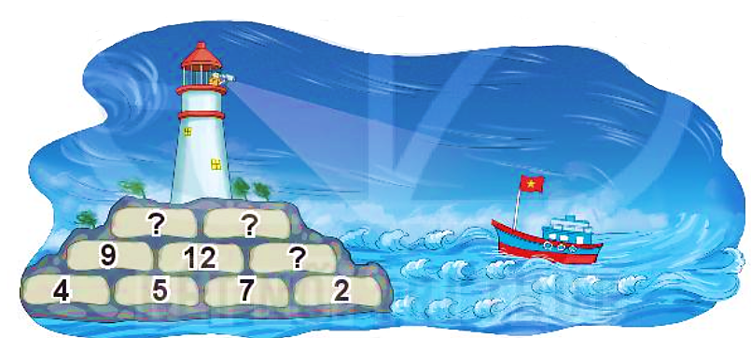
4
Số?
4 + 5 = 9
5 + 7 = 12
21
21
Số ở trên bằng tổng của hai số ở dưới.
9

Slide 14




16 + 4 = ?
16 + 4 = 20
1
Củng cố
35 + 7 = ?
4
2
35 + 7 = 42
67 + 3
67 + 3 = 70
3
52 + 9 = 61
52 + 9 = ?
Notes:
HS lựa chọn 1 con voi, gv click vào voi đó để ra thử thách. Click vào con voi đó để ra đáp án

Slide 15

1
Xem lại bài đã học
Dặn dò
2
Hoàn thành bài …
3
Chuẩn bị: Luyện tập (tr.74)
Notes:
Hoàn thành bài nào GV linh động viết vào nhé

